Slide 1
Comunicación Política
PRESENTACIÓN DE LA AGENDA PARLAMENTARIA
2021
Guayaquil, 7 – 04-2016

Slide 2
PRINCIPALES REFORMAS A LAS NORMAS
CODIGO ORGÁNICO DE ORGANIZACIÓN TERRITORIAL
-Autonomía
-Incentivos para Consorcios y Mancomunidades
- Aclaración de la clasificación de las entidades asociativas
- Competencias regionales
- Competencias extendidas históricamente
-Rectoría
-Incorporación de la LOTUGS
- Autoría Administrativa

Slide 3
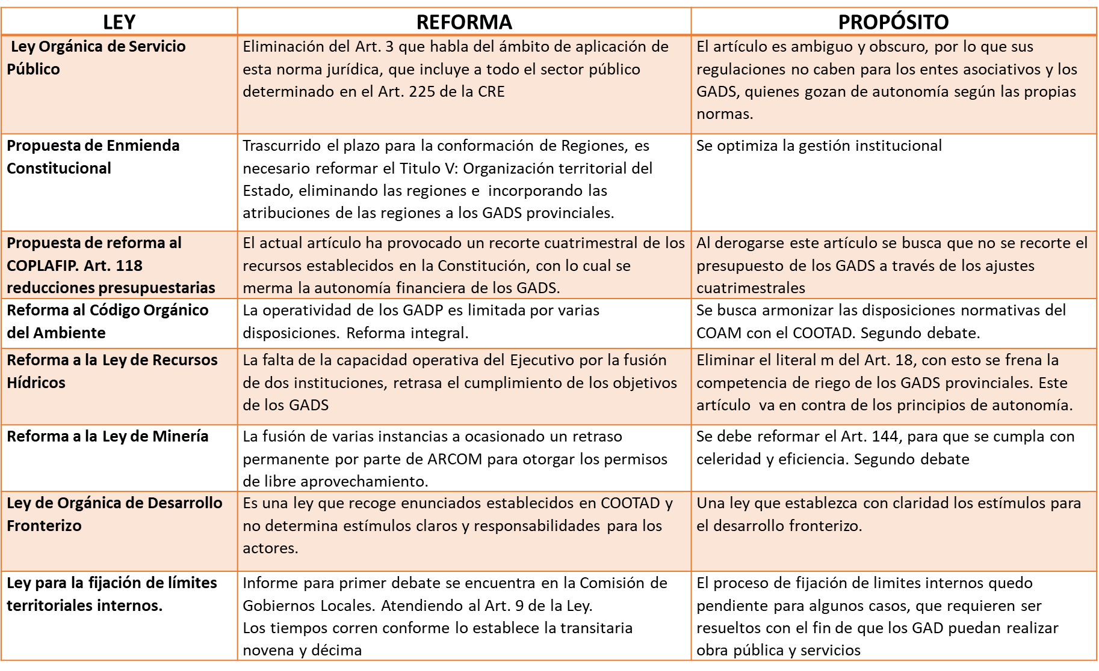

Slide 4
PRINCIPALES REFORMAS A LAS NORMAS
REFORMAS AMBIENTALES
Ley de Recursos Hídricos
1.- La reforma es necesaria debido a que existe retrasos en el cumplimento de los objetivos, y no llegan los recursos a tiempo, algunos incluso se pierden.
2.- Reformar el literal m, del Art. 18
Ley de Minería
1.-Existe retraso en el libre aprovechamiento de materiales pétreos, se busca con esto subsanar estas anomalías.
2.- Reforma al Art. 144 de la Ley.
Código Orgánico Ambiental (COAM)
1.- Se acogió la objeción parcial a la reforma que pretendía que los GAD municipales se certifiquen como autoridades ambientales.
2.- El COAM trae varias reformas

Slide 5
PRINCIPALES REFORMAS A LAS NORMAS
REFORMAS ECONÓMICAS
Código Orgánico de Planificación y Finanzas Públicas
1.-Reforma al Art. 118, reducciones cuatrimestrales, recortan presupuesto, se propone reformarlo para que los recursos
2.- Demanda de inconstitucionalidad
Ley de Régimen Tributario Interno
1.- La retención que ahora hacen los GAD, tras la resolución del SRI, contempla excepcionalidades a 10 entidades del Estado.
2.-Se ha propuesto una Ley Interpretativa a la reforma a la Ley para destrabar esta situación, la cual dará liquidez a los GAD.

Slide 6
PRINCIPALES REFORMAS A LAS NORMAS
REFORMAS A OTROS CUERPOS NORMATIVOS
Ley Orgánica de Economía Popular y Solidaria
1.-Se esta construyendo una reforma que brindará mayores oportunidades en el fomento productivo
Ley Orgánica del Sistema Nacional de Contratación Pública
1.-Se está construyendo una reforma a las instituciones de la LOSNCP para dar agilidad a los procesos.

Slide 7
PRINCIPALES REFORMAS A LAS NORMAS
REFORMAS A NORMAS ESPECIALES
Ley Orgánica de la Circunscripción Especial Amazónica
1.-Existe un descuadre en la forma de cálculo de las asignaciones que prevé el Art. 60 de la Ley, por lo que es necesario aclarar su contenido y su alcance para que los recursos lleguen a su destino.
Ley Orgánica de Desarrollo Fronterizo
1.-Este proyecto es importante porque hasta ahora no se aplicado la norma adecuadamente, por lo tanto es necesario aclarar el contenido y alcance de la Ley.

Slide 8
PROCESO DE CREACIÓN DE NORMAS
PRESENTACIÓN DEL PROYECTO DE LEY
55-56 LOFL
CALIFICACIÓN DEL CAL
56 LOFL
INFORME PARA PRIMER DEBATE
57-58 LOFL
INFORME PARA SEGUNDO Y DEFINITIO DEBATE
61 LOFL
APROBACIÓN O ARCHIVO
63 LOFL
OBJECIÓN O PUBLICACIÓN DE LA LEY
63-64-65 LOFL

Slide 9
COMPOSICIÓN DE LA ACTUAL DE LA AN
CAL | PARTIDO | CARGO
Esperanza Guadalupe Llori Abarca | PK | PRESIDENTE CAL
Javier Virgilio Saquicela Espinoza | INDEPENDIENTE | PRIMER VICEPRESIDENTE
Yesenia Guamaní | ID | SEGUNDA VICEPRESIDENTE
Darwin Stalin Pereira Chamba | PK | PRIMER VOCAL
Nathalie Andrea Arias Arias | CREO | SEGUNDA VOCAL
Ronny Aleaga Santos | UNES | TERCER VOCAL
Johanna Nicole Moreira Cordova | ID | CUARTA VOCAL

Slide 10
BANCADAS Y RESPRESENTANTES
BANCADAS | COORDINADORES
ACUERDO NACIONAL BAN | JUAN FERNANDO FLORES ARROYO
PSC | ESTEBAN TORRES
ID | ALEJANDRO JARAMILLO
PK | RAFAEL LUCERO SISA
UNES | PAOLA CABEZAS

Slide 11
COMISIONES OCASIONALES Y PERMANENTES | PRESIDENTE
COMITÉ DE ÉTICA | SEGUNDO JÓSE CHIMBO (PK)
COMISIÓN DE JUSTICIA Y ESTRUCTURA DEL ESTADO | CÉSAR JARAMILLO GÓMEZ (ID)
COMISIÓN DE DERECHO AL TRABAJO Y SEGURIDAD SOCIAL | RINA CAMPAIN BRAMBILLA (CREO-SUMA)
COMISIÓN DE RÉGIMEN ECONÓMICO | MIREYA PAZMIÑO ARREGUI (PK)
COMISIÓN DE DESARROLLO ECONÓMICO Y PRODUCTIVO | DANIEL NOBOA AZIN (INDEPENDIENTE)
COMISIÓN DE RELACIONES INTERNACIONALES | JUAN FERNANDO FLORES (CREO)
COMISIÓN DE BIODIVERSIDAD Y RECURSOS NATURALES | WASHINGTON VARELA SALAZAR (PSP)
COMISIÓN DE SOBERANÍA ALIMENTARIA Y DESARROLLO | MARIANO CURICAMA GUAMÁN (INDEPENDIENTE)
COMISIÓN DE GOBIERNOS AUTÓNOMOS, DESCENTRALIZACIÓN Y COMPETENCIAS | JOSÉ CELESTINO CHUMPI (PK)
COMISIÓN DE EDUCACIÓN | MANUEL MEDINA QUIZHPE (PK)
COMISIÓN DE DERECHO A LA SALUD | MARCOS MOLINA JURADO (ID)
COMISIÓN DE TRANSPARENCIA | FERDINAND ÁLVAREZ ZAMBRANO (UNES)
COMISIÓN DE GARANTÍAS CONSTITUCIONALES | JOSÉ CABASCANGO (PK)
COMISIÓN DE SOBERANÍA, INTEGRACIÓN Y SEGURIDAD INTEGRAL | RAMIRO NARVÁEZ GARZÓN (ID)
COMISIÓN DE PROTECCIÓN INTEGRAL A NIÑOS, NIÑAS | PIERINA CORREA DELGADO (UNES)
COMISIÓN DE FISCALIZACIÓN Y CONTROL POLÍTICO | FERNANDO VILLAVICENCIO (INDEPENDIENTE)

